Slide 1
МОУ «Лицей № 4» г.о.Саранск РМ
МАСТЕР - КЛАСС
Тема: «Декоративное оформление свечи
в технике декупаж».
Разработала: Макарова Эльвира Юрьевна
учитель изобразительного искусства
высшей категории.

Slide 2
Принцип мастер-класса:
«Я знаю, как это делать. Я научу вас».
Учитель учится всю жизнь, он находится в постоянном развитии и всю трудовую жизнь является исследователем.
Учитель – это ученик, навсегда вызванный к доске.

Slide 3
Цель мастер-класса:
Научить простейшим приемам в процессе создания декоративной свечи с помощью техники декупажа.

Slide 4
Задачи мастер-класса:
Передача своего опыта путем прямого и комментированного показа последовательности действий, методов, приемов и форм педагогической деятельности.
Обучение участников мастер-класса конкретным навыкам, составляющим основу транслируемого педагогического опыта, и способам достижения намеченных результатов.

Slide 5
Содержание мастер – класса:
1.Применение техники декупажа на уроках изобразительного искусства.
2. История декупажа.
3.Инструменты и материалы.
4. Этапы выполнения декупажа свечи.
5.Практическая работа.
6. Рефлексия.

Slide 6
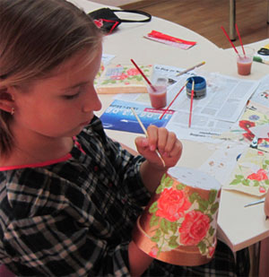
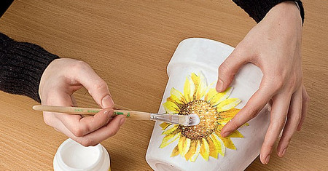
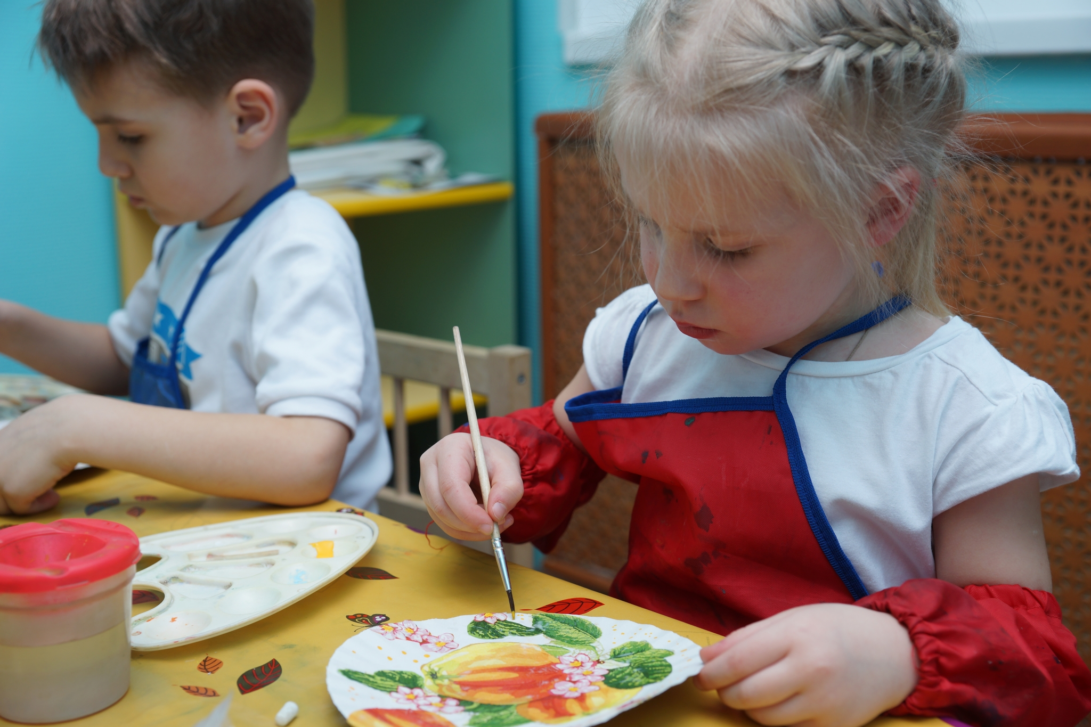
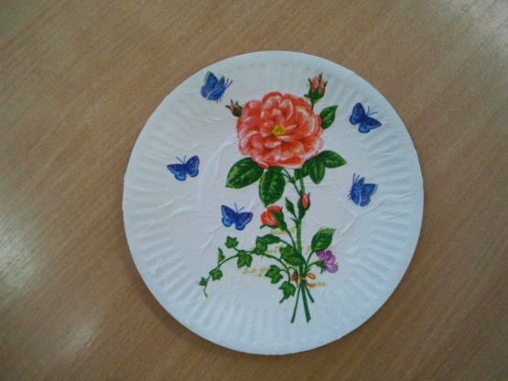
Применение техники декупажа
на уроках изобразительного искусства.
2 класс 1 четверть «Чем и как работают художники».
8 урок. Для художника любой материал может стать выразительным. Декорирование пластмассового цветочного горшочка.
3 класс 1 четверть «Искусство в твоем доме».
3 урок. Твоя посуда. Декорирование одноразовой посуды.

Slide 7
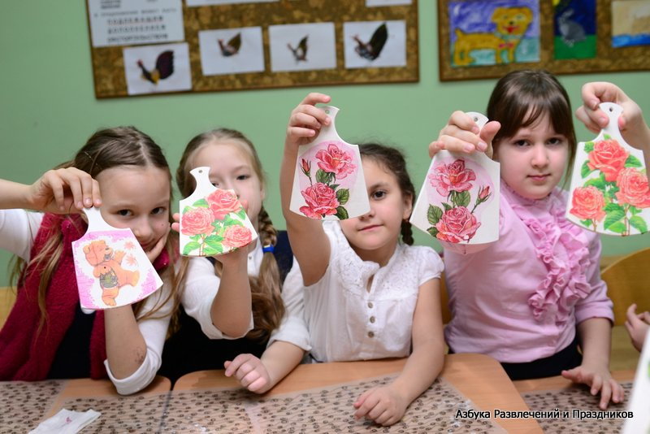
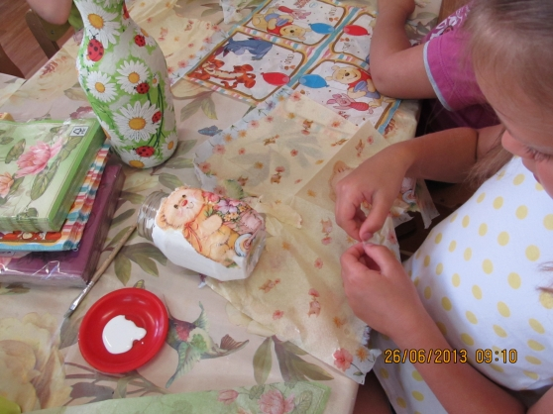
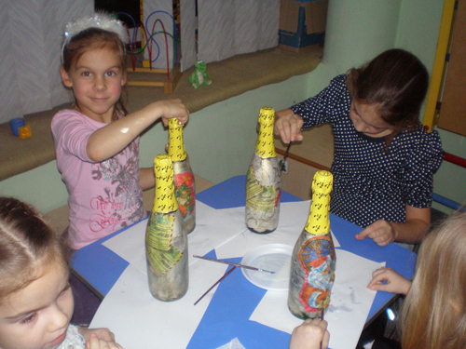
5 класс 3 четверть. «Декор – человек, общество, время».
10 урок. Роль декоративного искусства в жизни человека и общества. Декорирование разделочной доски.
5 класс 4 четверть. «Декоративное искусство в современном мире».
7 - 8 уроки. Ты сам – мастер декоративно-прикладного искусства.
Декорирование бутылки.

Slide 8
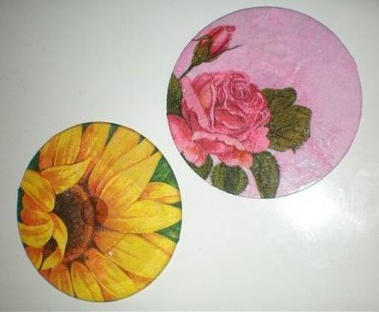
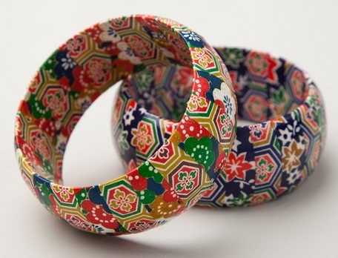
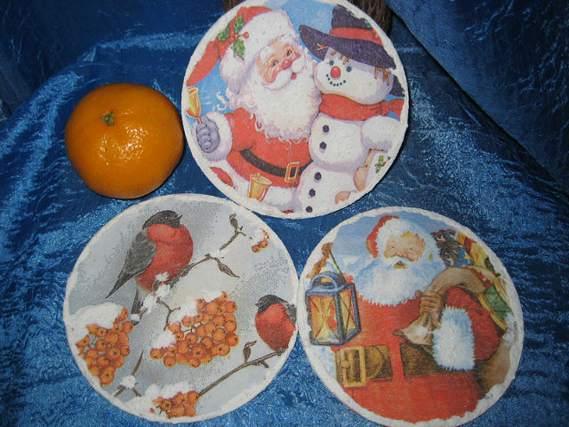
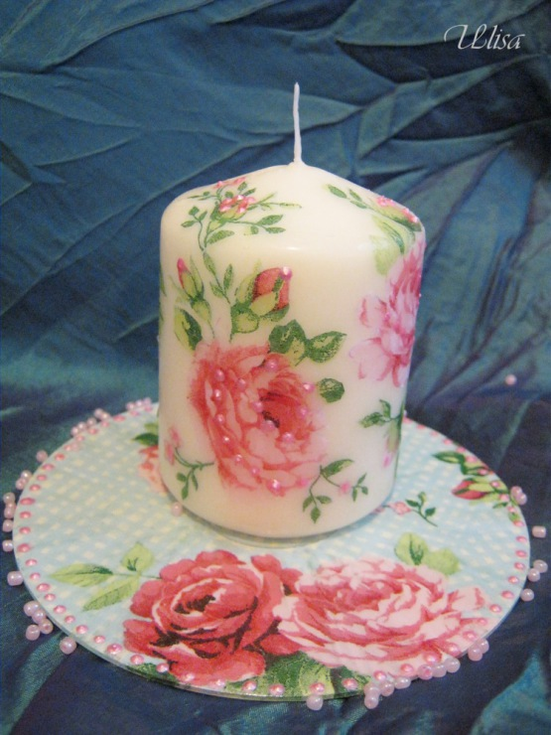
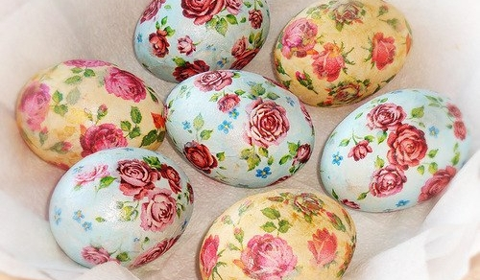
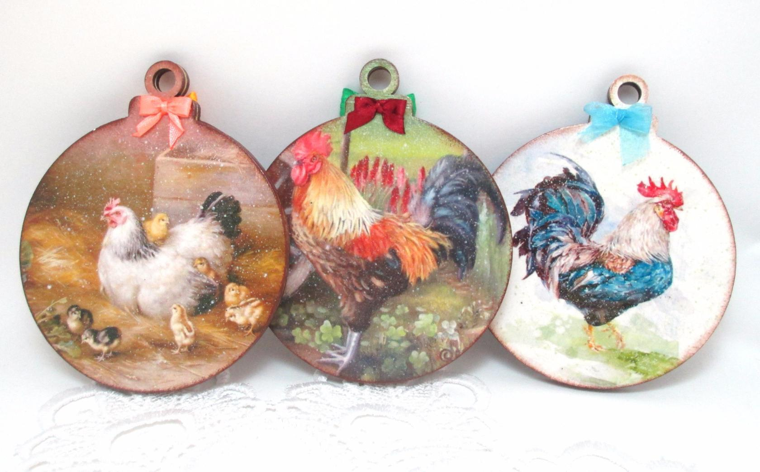
Внеурочная деятельность.

Slide 9
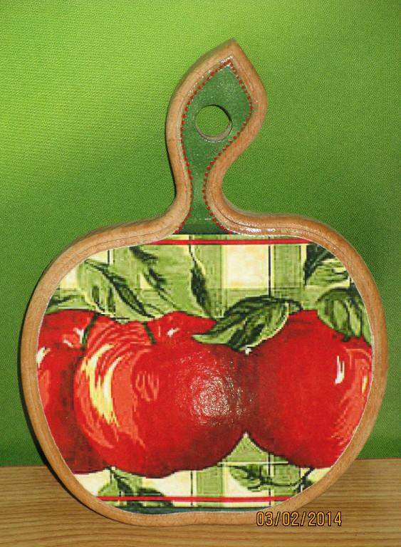
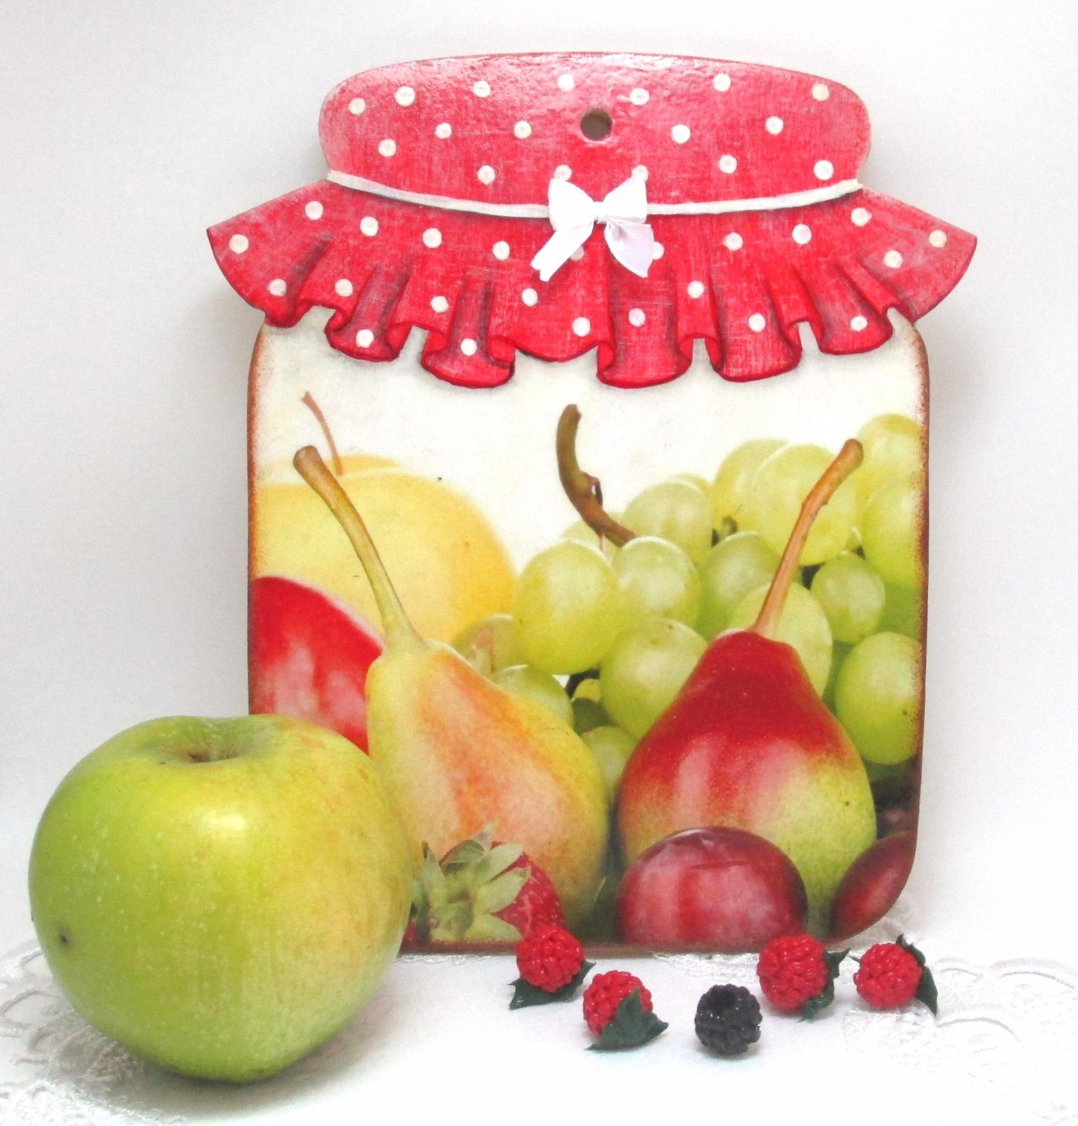
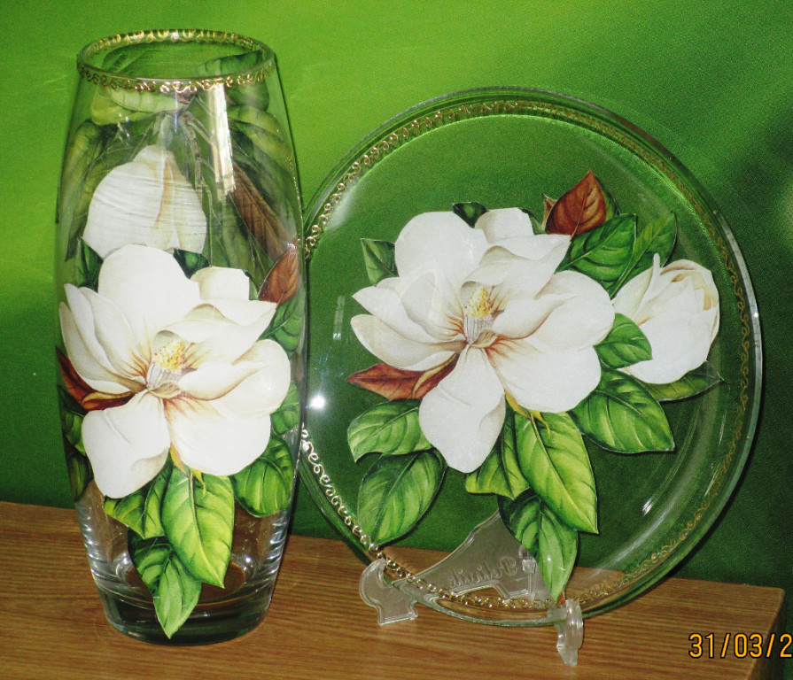
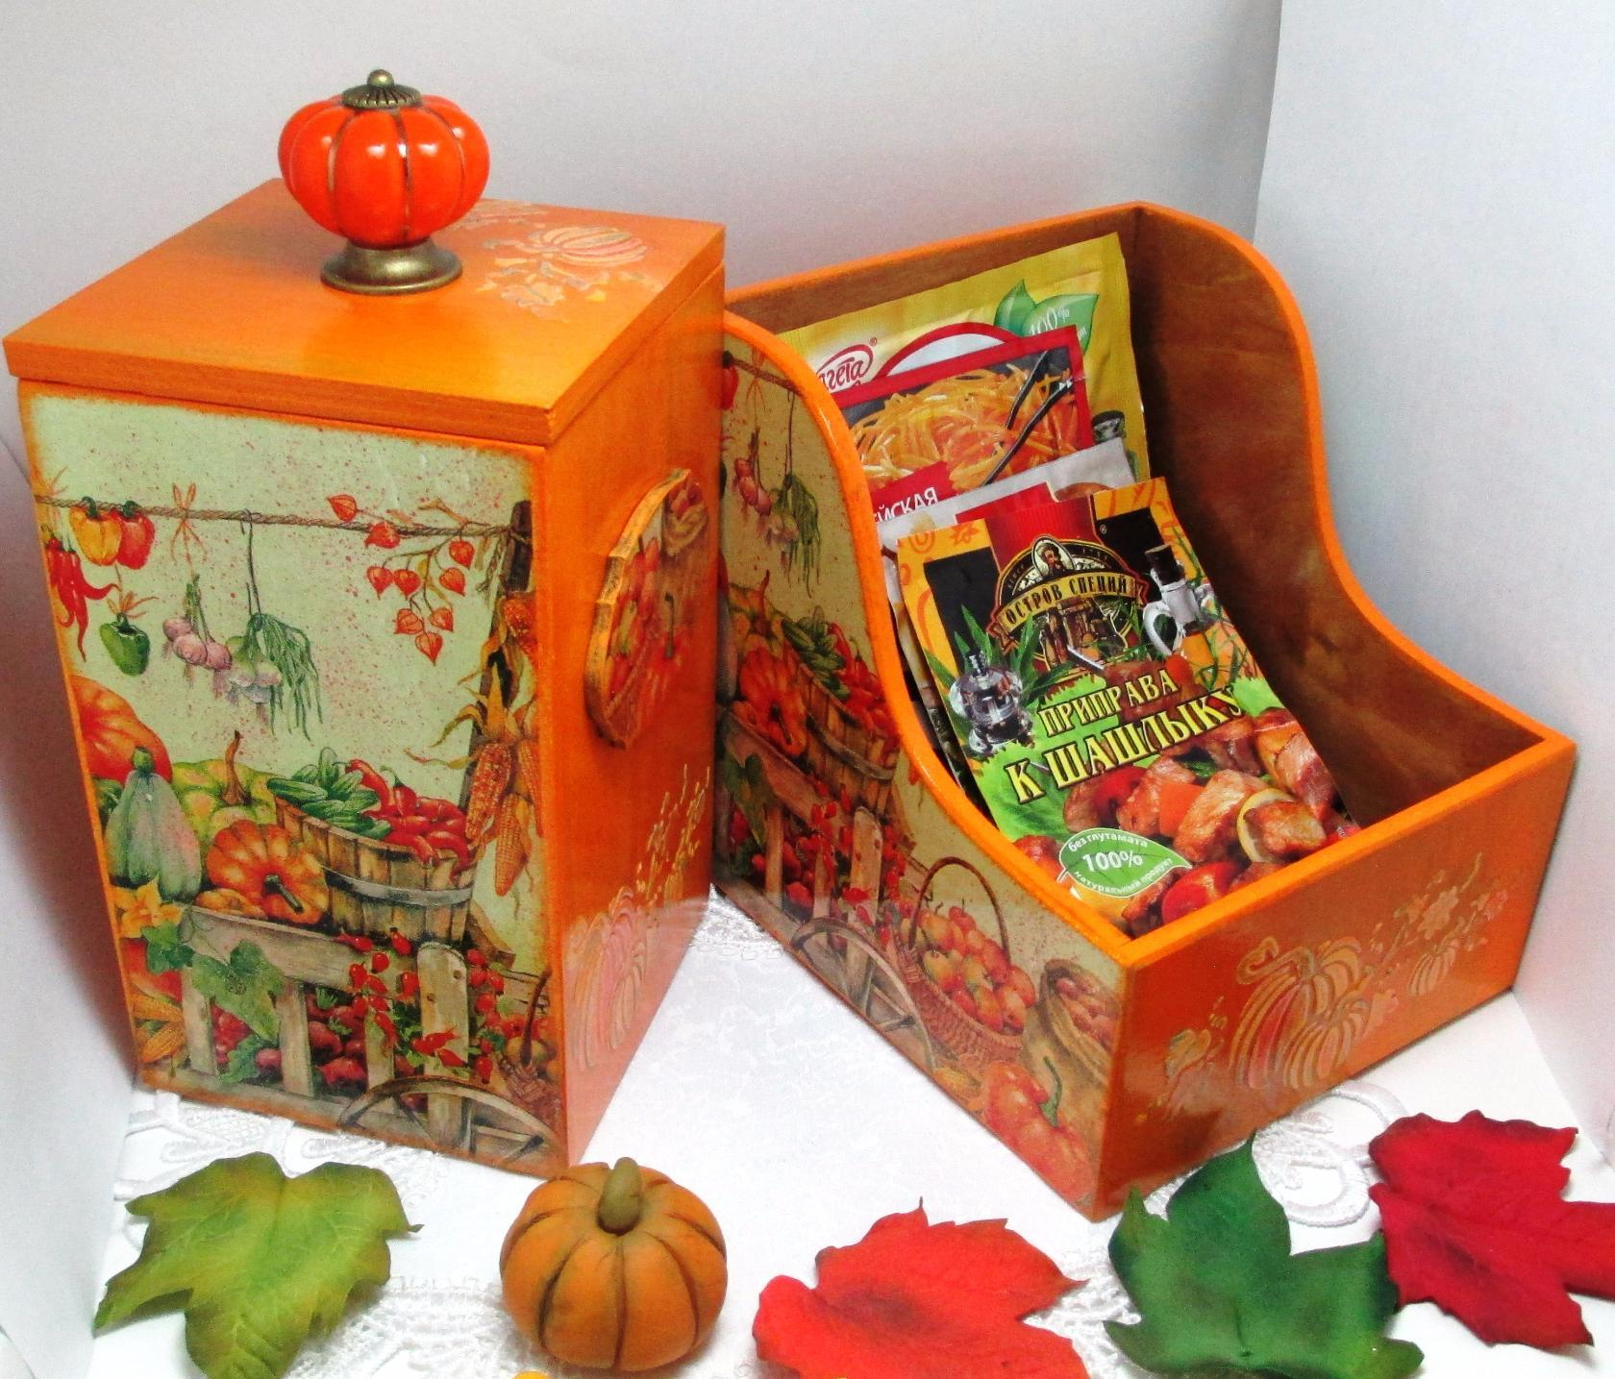
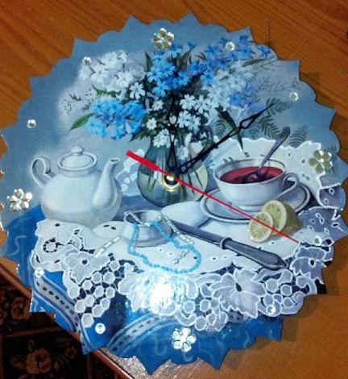
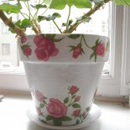
Мои работы.

Slide 10
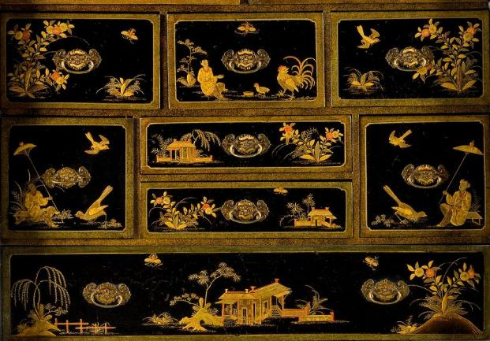
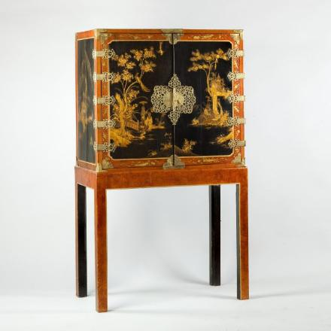
История декупажа:
от Средневековья к современности.
Техника декупаж богата своей историей. Начало возникновения этого искусства происходит в XII веке в Китае. Тогда, китайские крестьяне вырезали из бумаги отверстия в виде узоров и наклеивали их на фонари, окна и другие различные объекты в целях декорирования.
Как вид искусства декупаж впервые упоминается в конце XV века в Германии. Вырезанными картинками украшали мебель. Они заменяли модные в то время китайские и японские рисунки на мебели, которые для бедных горожан были не по карману.

Slide 11
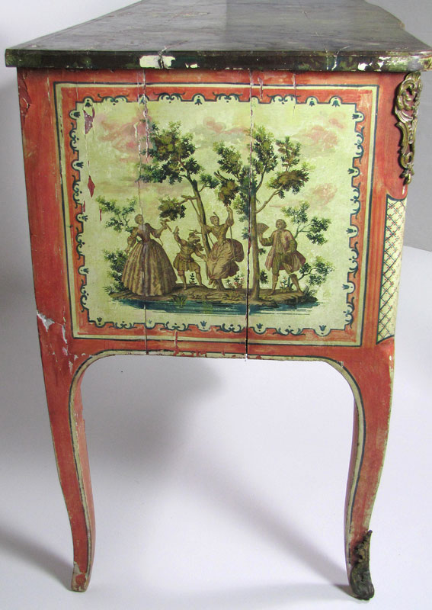
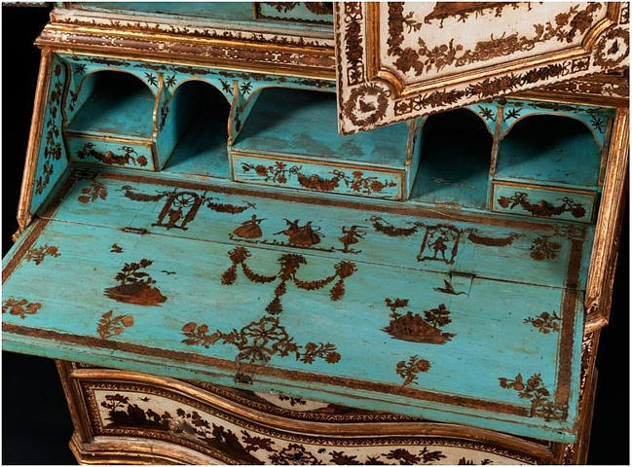
В XVII веке эта техника становится наиболее популярной в Венеции.

Slide 12
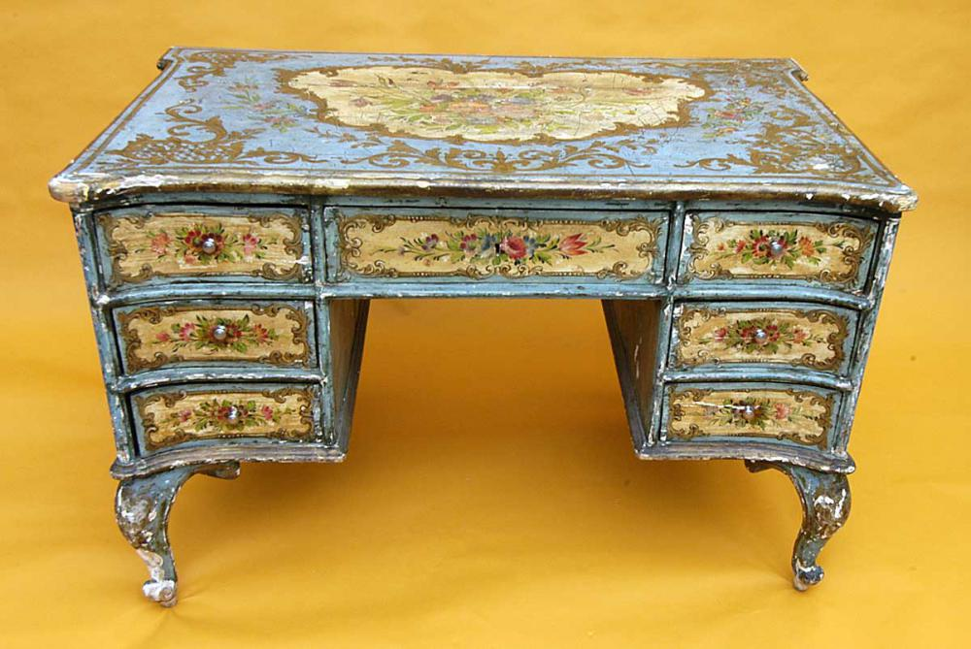
В XVII – XVIII веках декупаж был очень моден во Франции при дворе французского короля. Декупажем увлекались аристократки, это было модным баловством для знатных особ.

Slide 13
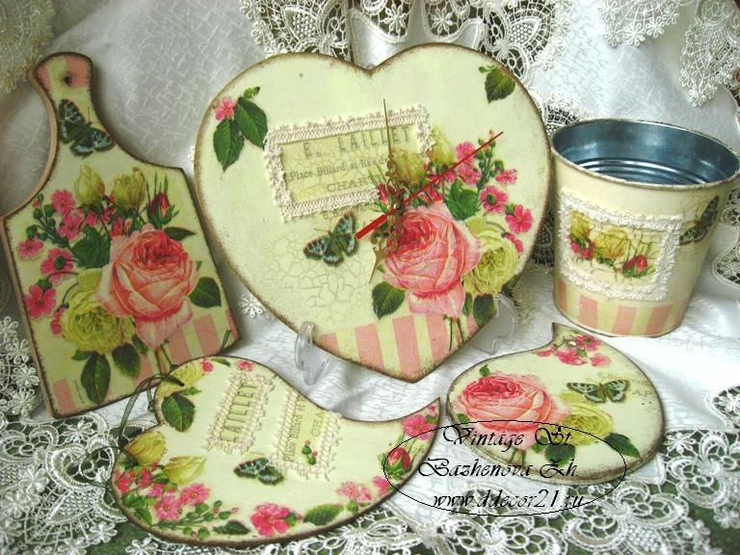
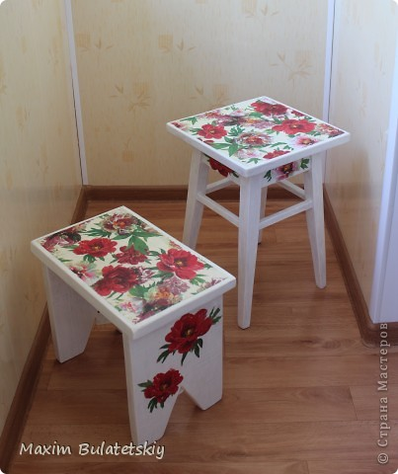
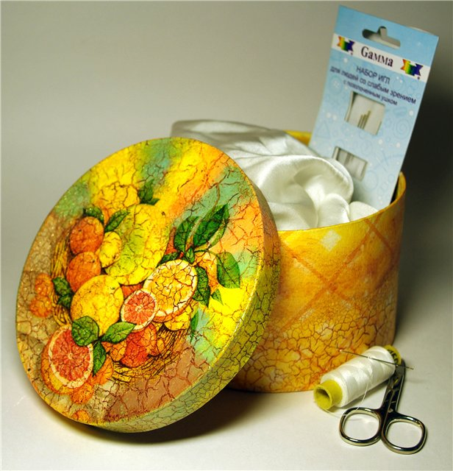
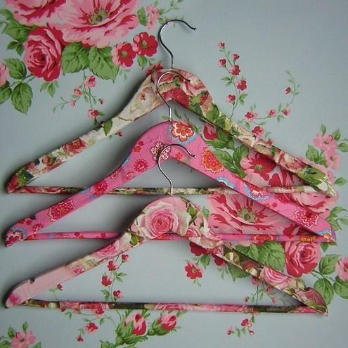
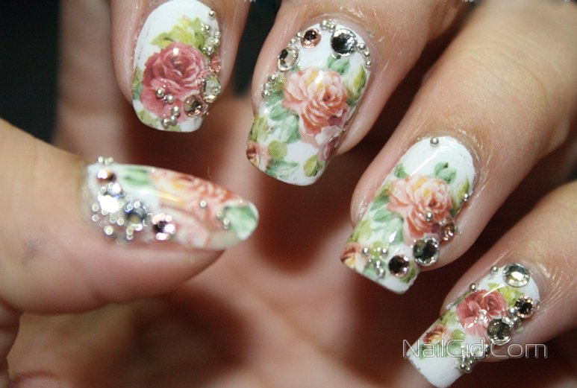
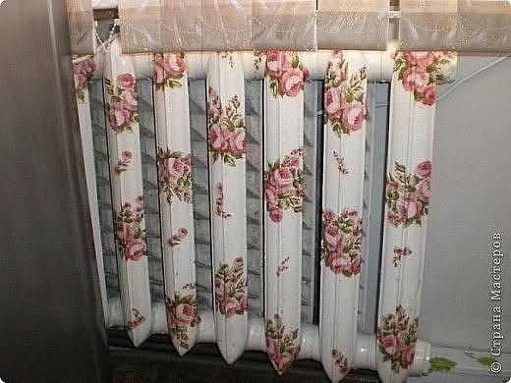
В начале XXI века декупаж появляется в России. Увлечение этим хобби становится все более популярным и модным направлением в искусстве.

Slide 14
Направления
декупажа
традиционный
декупаж
на керамике
объемный
декупаж
по ткани
по стеклу
на коже
на свечах
художественный
декупаж
на металле

Slide 15
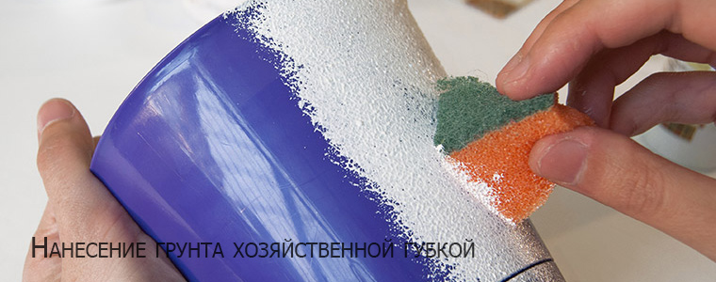
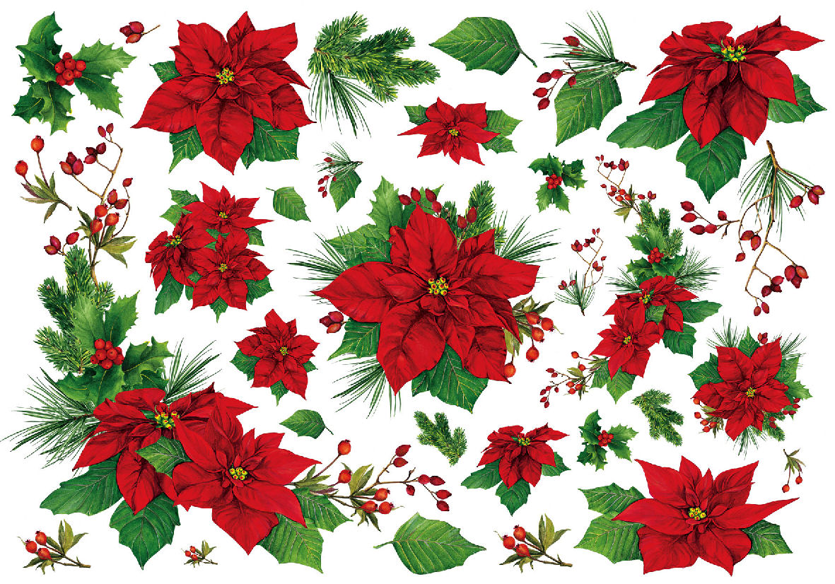
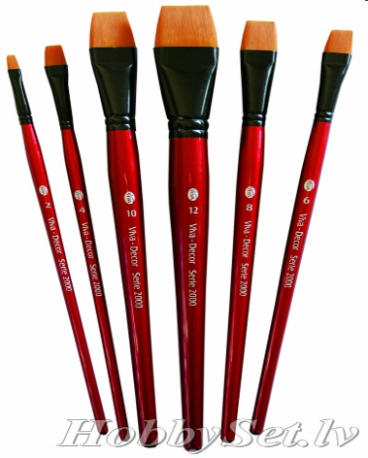
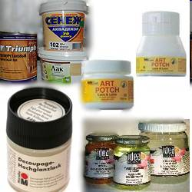
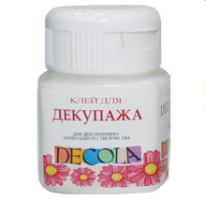
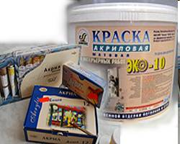
Перечень необходимых материалов, в основном, один и тот же для любых предметов:
грунт
декупажная карта
- клей
- акриловые краски
- ножницы
- кисть средней жесткости из синтетики
- лак
- собственно, предмет для декорирования

Slide 16
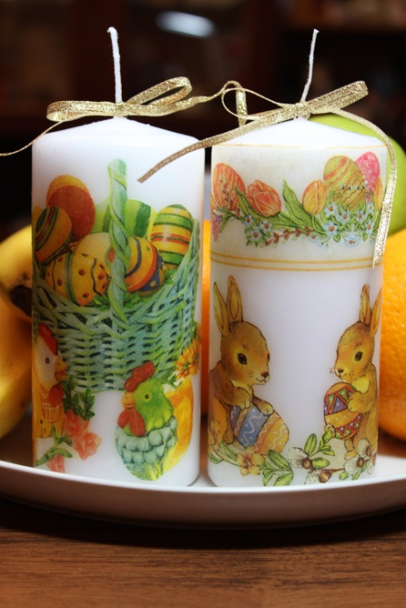
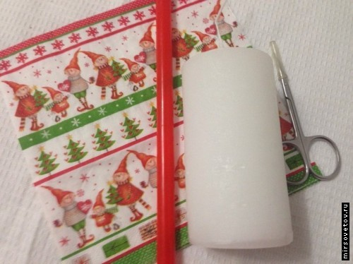
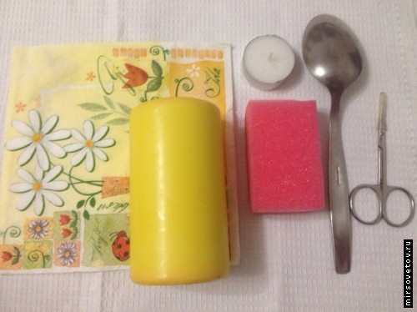
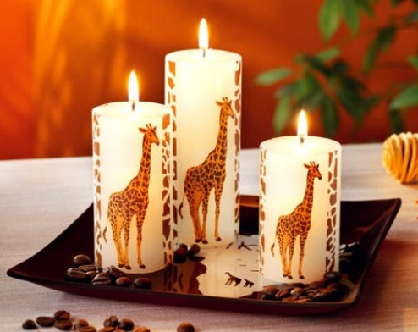
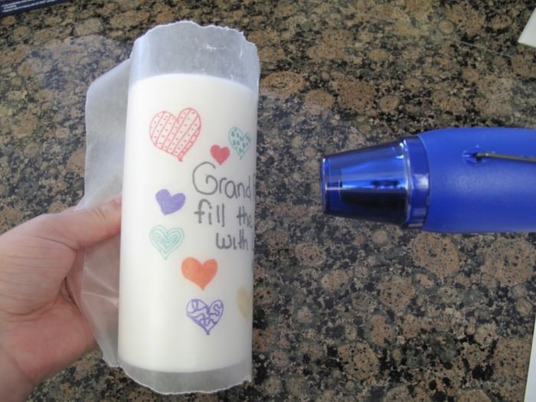
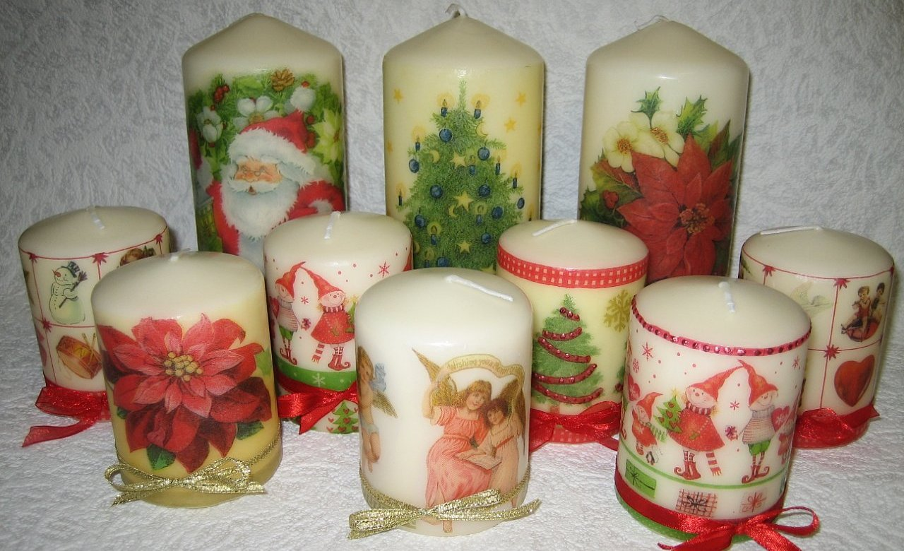
Декупаж свечи.
1. Холодным способом
2.При помощи ложки
3. С применением фена

Slide 17
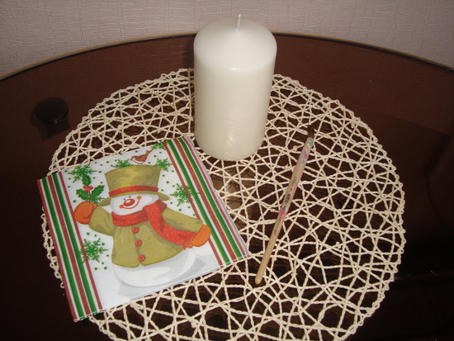
Инструменты и материалы.
Нам понадобится:
свеча
салфетка
ножницы
ровная и гладкая палочка
декоративная лента

Slide 18
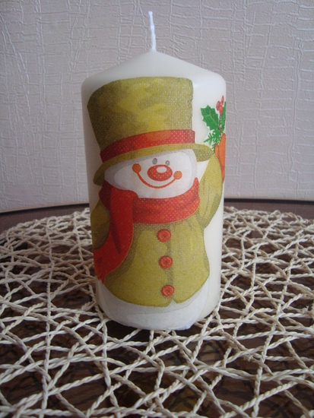
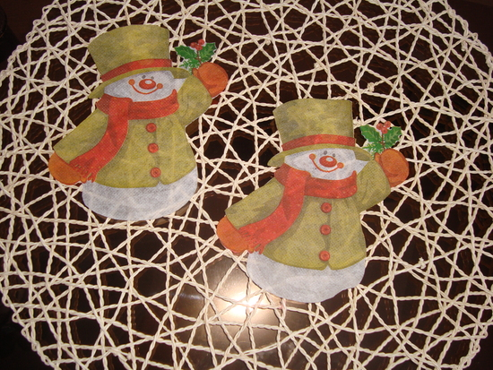
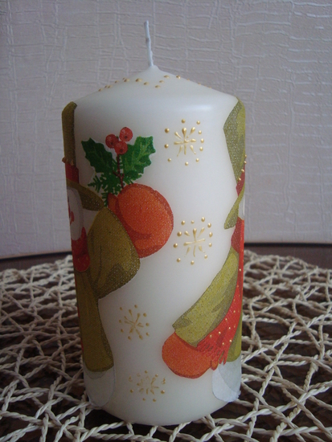
Этапы выполнения декупажа свечи холодным способом.
1. Выберите понравившийся рисунок и вырежьте его.
2. Разделите салфетку на слои, далее работайте только с самым верхним, красочным слоем (если салфетка трехслойная)
3. Начинаем от центра мотива приглаживать палочкой, водя рукой от середины вверх и вниз.
4. Украсьте свечу декоративной ленточкой. И вот ваш подарок готов!

Slide 19
Рефлексия
1. Цель прихода на мастер-класс.
2. Что взяли полезного?
3. Хочется ли что-то отметить?
4. Насколько необходимо мне то, что я сегодня сделал?
5. Я попробую….

